Slide 1
Международное гуманитарное право
Лицей Ивацевичского района
Обществоведение (повышенный уровень). 11 класс
Ситник П.В.
2021
Notes:
‹#›

Slide 2
План
Источники и функции международного гуманитарного права
Международно-правовая ответственность

Slide 3
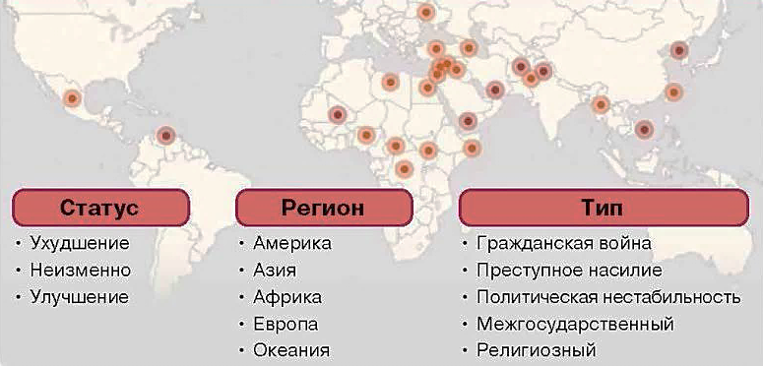
Источники и функции международного гуманитарного права
Международное гуманитарное право – это совокупность принципов и правовых норм, применяемых в вооружённых конфликтах
Международное гуманитарное право – это совокупность принципов и норм, нап- равленных на то, чтобы ограничить методы и средства ведения войны, а также пре- доставить защиту затрагиваемым лицам (гражданское население, больные и ране- ные военнослужащие, военнопленные).
Глобальная карта конфликтов в мире (2021 г.)

Slide 4
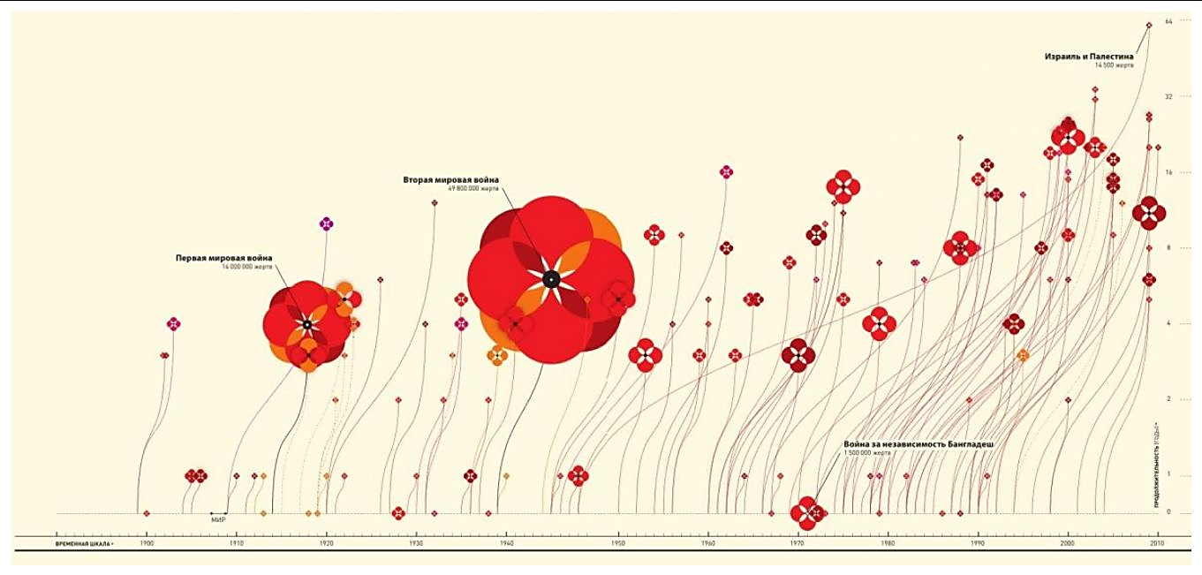
Источники и функции международного гуманитарного права
За весь ХХ в. только два года прошли без войн, и тех лет никто из ныне живущих не застал – это 1907 и 1908 гг. Не следует, сосредотачиваясь на глобальных конфлик- тах, забывать о бесчисленных локальных войнах, о которых порой спорят, что счи- тать войной, а что нет. Например, многолетняя борьба в Северной Ирландии – вой- на или не совсем? И таких событий в мировой истории много.
Красные маки растут в память о погибших солдатах. Каждый мак на рисунке обозначает одну из войн прошлого века, где погибло не менее 10 000 человек. Стебель тянется от года, в кото- ром началась война, цветок попадает в тот год, когда война закончилась. Размер цветка соот- ветствует числу погибших.

Slide 5
Источники и функции международного гуманитарного права
Функции международного гуманитарного права
запрещение методов и средств ведения военных действий, которые причиняют излишние повреждения и страдания, наносят серьёз- ный ущерб природной среде
упорядочение отношений между сторонами вооружённого конф- ликта, установление взаимных прав и обязанностей по ограниче- нию применения средств и методов ведения вооружённой борьбы, обеспечению защиты жертв конфликта
защита объектов, которые не служат непосредственно военным це- лям (жилые дома, школы, места отправления культа)
защита лиц, не принимающих участия в военных действиях (граж- данское население, медицинский персонал) и лиц, прекративших принимать участие в военных действиях (раненые, больные, воен- нопленные)

Slide 6
Источники и функции международного гуманитарного права
Принципы международного гуманитарного права
гуманизм
проведение различия
соразмерность
гуманное обращение

Slide 7
Источники и функции международного гуманитарного права
Принципы международного гуманитарного права
Гуманизм | Стороны вооружённого конфликта должны предпринимать действия, чтобы сократить вызываемые войной страдания
Проведение раз- личия | Нападения могут быть направлены лишь против лиц, входя- щих в состав военных формирований, и не могут быть направ- лены против гражданских лиц и объектов. Дети пользуются особой защитой, даже если принимают участие в боевых дей- ствиях
Соразмерность | Недопустимо причинение излишних страданий и чрезмерных повреждений, не оправданных военной необходимостью. Зап- рещено применение ядов и химического оружия, биологичес- кого оружия, разрывных пуль, мин-ловушек, ослепляющего лазерного оружия и др.
Гуманное обра- щение | Запрещается применение пыток и телесных наказаний, при- чинение увечий, проведение научных, медицинских или био- логических экспериментов, использование «живых» щитов и др. Справедливое судебное разбирательство для военных преступников.

Slide 8
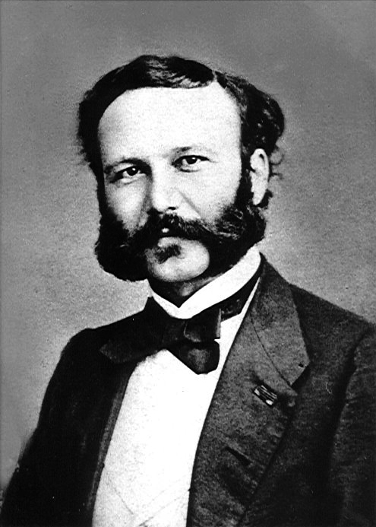
Источники и функции международного гуманитарного права
В 1859 г. Анри Дюнан, швейцарский пред- приниматель, путешествовал по Италии и стал свидетелем ужасных последствий битвы при Сольферино. По возвращении в Женеву он описал увиденное, изложив свои взгляды в книге «Воспоминание о битве при Сольферино», в которой выдви- нул два предложения по улучшению каче- ства предоставления помощи жертвам войны:
• ещё в мирное время создать в каждой стране группы добровольцев, готовых оказывать помощь раненым солдатам;
• способствовать тому, чтобы государства поддержали идею предоставления защи- ты лицам, оказывающим помощь, и ра- неным на поле боя.
Анри Дюнан

Slide 9
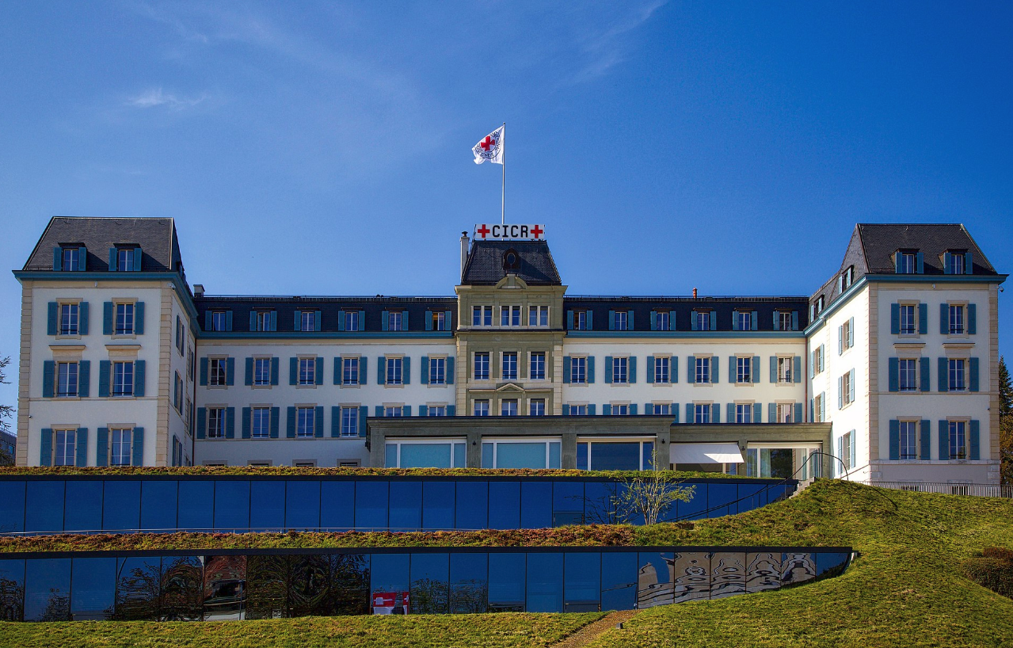
Источники и функции международного гуманитарного права
В итоге в 1863 г. в Женеве было основано Международное движение Красного Креста и Красного Полумесяца. Сегодня это глобальная гуманитарная сеть, объединяющая 185 национальных обществ Красного Креста и Красного Полуме- сяца, миллионы сотрудников и волонтёров по всему миру.
Штаб-квартира Международного Комитета Красного Креста в Женеве

Slide 10


Источники и функции международного гуманитарного права
Дипломатическая конференция, проходившая в Женеве в августе 1864 г., приняла в качестве эмблемы Междуна- родного движения Красного Креста красный крест на бе- лом фоне (обратное расположение цветов швейцарского флага).
Красный крест
Во время русско-турецкой войны 1876-1878 гг. Османс- кая империя заявила о своём намерении использовать в качестве защитной эмблемы красный полумесяц вместо красного креста, сообщив при этом, что будет уважать красный крест, используемый неприятелем.
Красный полумесяц (для мусульманских стран)

Slide 11

Источники и функции международного гуманитарного права
Некоторые национальные общества не желали использовать эмблему красного креста или красного полумесяца, так как придавали ей определённое культурное, религиозное или политическое значение. Такое положение дел ослабляло защиту, которую они предоставляют жертвам вооружённых конфликтов, медицинским службам вооружённых сил и сотрудникам гуманитарных организаций. Для того чтобы решить эти проблемы, была выдвинута идея принять третью эмблему, ко- торая стала бы приемлемой для всех национальных обществ. Эта идея, активно поддержанная Движением, воплотилась в жизнь в декабре 2005 г., когда диплома- тическая конференция признала Красный Кристалл наряду Красным Крестом и Красным Полумесяцем.
Красный кристалл (религиозно нейтральный; введён в 2005 г.)

Slide 12

Источники и функции международного гуманитарного права
Составные части (структуры) Международного движения Красного Креста и Красного Полумесяца
Международный комитет Красного Креста
Международная Федерация обществ Красного Креста и Красного Полумесяца
Национальные общества Красного Креста и Красного Полумесяца
помощь и защита жертвам войн и конфликтов
помощь в случае катастроф и чрезвычайных ситуаций в мирное время
Белорусское Общество Красного Креста

Slide 13
Источники и функции международного гуманитарного права
гуманность
беспристрастность
нейтральность
Принципы деятельности Движения Красного Креста и Красного Полумесяца
независимость
добровольность
единство
универсальность

Slide 14
Источники и функции международного гуманитарного права
Главные источники международного гуманитарного права
Гаагские конвенции 1899 и 1907 гг.
Женевские конвенции 1949 г.
Цель: ограничить средства и методы ведения боевых действий
Современные запреты и ограничения
запрещены химическое и биологическое оружие (Конвенция о хими- ческом оружии 1993 г., Конвенция о биологическом оружии 1982 г.)
запрещено кассетное оружие (Дублинская конвенция 2008 г.)
ограничены зажигательное оружие, ослепляющее лазерное оружие (III и IV протоколы к Конвенции об обычных вооружениях 1980 г.) и др.

Slide 15
Источники и функции международного гуманитарного права
Главные источники международного гуманитарного права
Гаагские конвенции 1899 и 1907 гг.
Женевские конвенции 1949 г.
«Об улучше- нии участи раненых и больных в армиях»
«Об улучше- нии участи раненых, больных и лиц, потер- певших ко- раблекрушение, из сос- тава воору- жённых сил на море»
«Об обра- щении с военно- пленными»
«О защите гражданско-го населе- ния во вре- мя войн»
Дополни- тельные протоколы (1977 г.)

Slide 16
Источники и функции международного гуманитарного права
Дополнительные протоколы к Женевским конвенциям 1949 г.
«О защите жертв международных вооружённых конфликтов» (1977 г.)
«О защите жертв немеждународных вооружённых конфликтов» (1977 г.)
«О принятии дополнительной отличительной эмблемы («Красный Кристалл»)» (2005 г.)

Slide 17
Международно-правовая ответственность
Международно-правовая ответственность (требования к виновным в совершении международного противоправного деяния)
прекратить противоправное деяние
предоставить гарантии неповторения противоправного деяния
возместить нанесённый ущерб

Slide 18
Международно-правовая ответственность
Формы возмещения вреда
реституция
компенсация
сатисфакция
материальное возме- щение ущерба, путём восстановления состоя- ния, существовавшего до совершения право- нарушения (возвраще- ние неправомерно зах- ваченного имущества, транспортных средств и т. д. или замена не- правомерно уничто- женного или повреж- дённого имущества аналогичным по стои- мости и назначению)
финансовое возмеще- ние ущерба, причинён- ного международно- противоправным дея- нием; как правило, вы- плачивается в денеж- ной форме; размер ком- пенсации может быть определён в междуна- родных судебных орга- нах, в арбитраже или на двусторонних перего- ворах
удовлетворение право- нарушителем немате- риальных требований, заглаживание немате- риального (морально- го) ущерба

Slide 19
Международно-правовая ответственность
Понятие «сатисфакция» имеет латинские корни и образовано от двух слов: satis – хватит, и facio – делать. Очень часто причинённый вред возмещается нематериаль- но – извинением. Моральная сатисфакция – это, по сути, признание вины, и зави- сит от конкретной ситуации.
Современные виды сатисфакции
сожаление о случившемся
заверение о том, что подобные события больше не повторятся
применение форм морального удовлетво- рения для потерпев- шей стороны (льготы, снятие санкций)

Slide 20
Международно-правовая ответственность
Международно-правовые санкции – это коллективные или односторонние при- нудительные меры, применяемые государствами или международными организа- циями к государству, которое нарушило нормы международного права
Международно-правовые санкции
Коммерческие или торговые | Эмбарго – запрет на поставку товаров
Финансовые | Блокирование иностранных активов, ограничение доступа на финансовые рынки, прекращение финансовой помощи
Санкции в отноше- нии передвижения | Запрет на перемещение определённых лиц
Дипломатические | Разрыв дипломатических отношений, высылка дипломатов и т.д.
Спортивные и культурные | Запрет на участие в мероприятиях

Slide 21
Международно-правовая ответственность
Международно-правовые санкции
Процессуальные | Лишение права голоса, исключение из международных орга- низаций
Применение воо- ружённой силы для поддержания или восстановле- ния международ- ного мира и безо- пасности | Демонстрации, блокады и другие операции вооружённых сил членов ООН
Санкции Организации Объединённых Наций применяются на основании решения Совета Безопасности ООН

